Slide 1
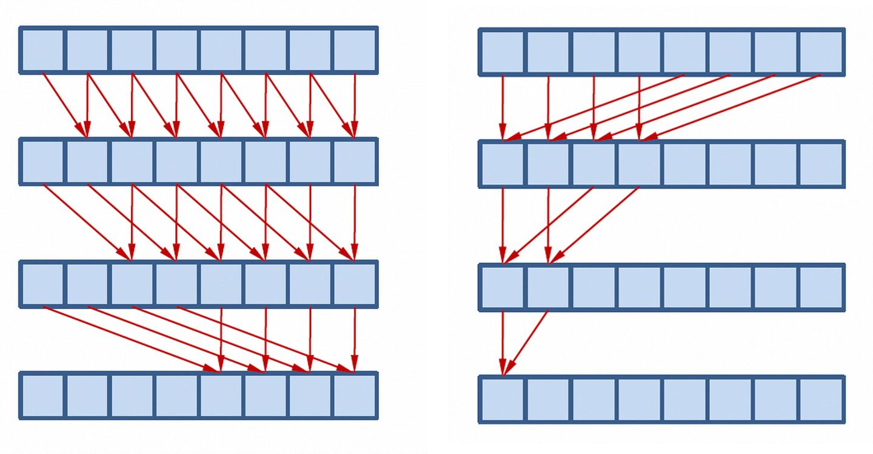
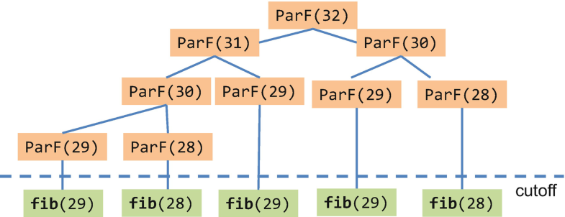
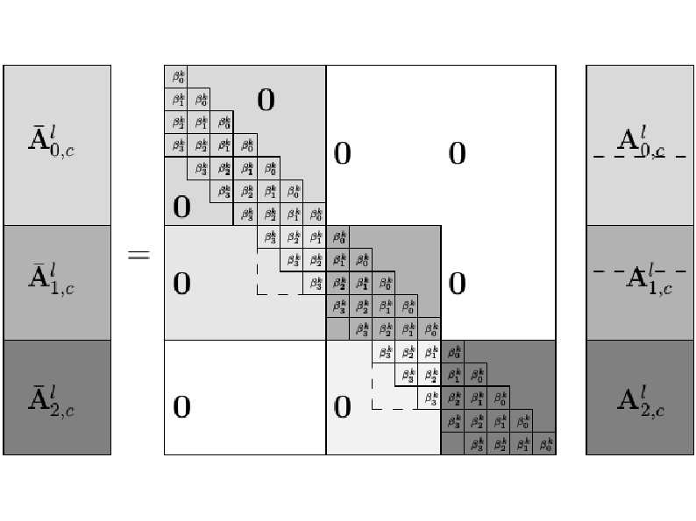


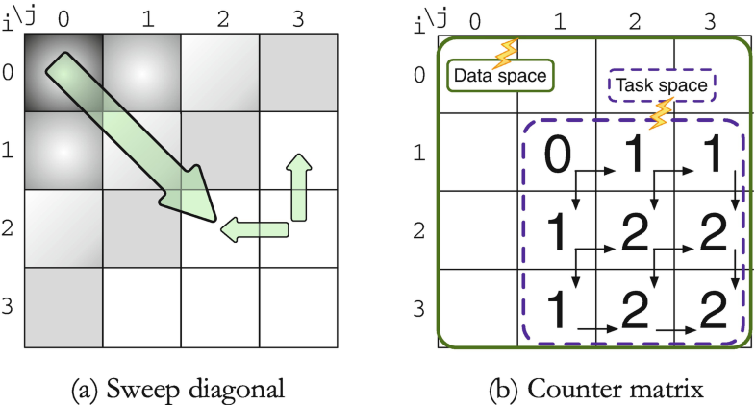
TBB 开启的并行编程之旅
by 彭于斌（@archibate）
往期录播：https://www.bilibili.com/video/BV1fa411r7zp
课程PPT和代码：https://github.com/parallel101/course

Slide 2



高性能并行编程与优化 - 课程大纲
硬件要求：
64位（32位时代过去了）
至少2核4线程（并行课…）
英伟达家显卡（GPU 专题）
软件要求：
Visual Studio 2019（Windows用户）
GCC 9 及以上（Linux用户）
CMake 3.12 及以上（跨平台作业）
Git 2.x（作业上传到 GitHub）
CUDA Toolkit 10.0 以上（GPU 专题）
分为前半段和后半段，前半段主要介绍现代 C++，后半段主要介绍并行编程与优化。
课程安排与开发环境搭建：cmake与git入门
现代C++入门：常用STL容器，RAII内存管理
现代C++进阶：模板元编程与函数式编程
编译器如何自动优化：从汇编角度看C++
C++11起的多线程编程：从mutex到无锁并行
并行编程常用框架：OpenMP与Intel TBB
被忽视的访存优化：内存带宽与cpu缓存机制
GPU专题：wrap调度，共享内存，barrier
并行算法实战：reduce，scan，矩阵乘法等
存储大规模三维数据的关键：稀疏数据结构
物理仿真实战：邻居搜索表实现pbf流体求解
C++在ZENO中的工程实践：从primitive说起
结业典礼：总结所学知识与优秀作业点评
I

Slide 3
第0章：从并发到并行

Slide 4
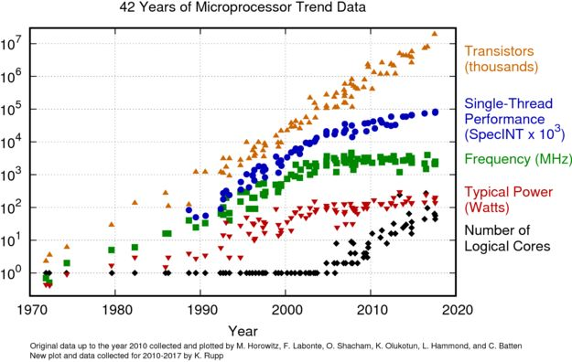
摩尔定律：停止增长了吗？
你醒啦？免费午餐结束了！
指望靠单核性能的增长带来程序性能提升的时代一去不复返了，现在要我们动动手为多核优化一下老的程序，才能搭上摩尔定律的顺风车。
晶体管的密度的确仍在指数增长，但处理器主频却开始停止增长了，甚至有所下降。
很长时间之前我们就可以达到2GHz（2001年8月），根据2003年的趋势，在2005年初我们就应该研发出10GHz的芯片。
可为何直到今天也生产不出10GHz的芯片？
结论：狭义的摩尔定律没有失效。但晶体管数量的增加，不再用于继续提升单核频率，转而用于增加核心数量。单核性能不再指数增长！

Slide 5
神话与现实：2 * 3GHz < 6GHz
一个由双核组成的3GHz的CPU实际上提供了6GHz的处理能力，是吗？
显然不是。甚至在两个处理器上同时运行两个线程也不见得可以获得两倍的性能。相似的，大多数多线程的应用不会比双核处理器的两倍快。他们应该比单核处理器运行的快，但是性能毕竟不是线性增长。
为什么无法做到呢？首先，为了保证缓存一致性以及其他握手协议需要运行时间开销。在今天，双核或者四核机器在多线程应用方面，其性能不见得的是单核机器的两倍或者四倍。这一问题一直伴随CPU发展至今。

Slide 6
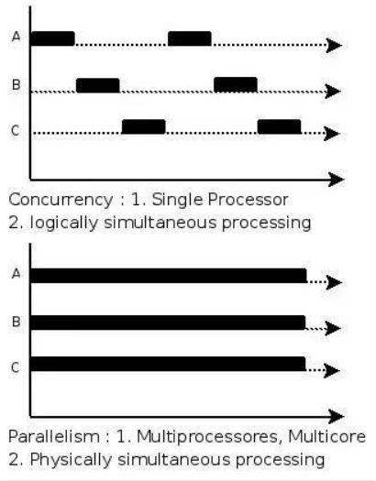
并发和并行的区别
运用多线程的方式和动机，一般分为两种。
并发：单核处理器，操作系统通过时间片调度算法，轮换着执行着不同的线程，看起来就好像是同时运行一样，其实每一时刻只有一个线程在运行。目的：异步地处理多个不同的任务，避免同步造成的阻塞。
并行：多核处理器，每个处理器执行一个线程，真正的同时运行。目的：将一个任务分派到多个核上，从而更快完成任务。

Slide 7
举个例子
图形学爱好者：我看中的是多核，目的是加速比，如果是单核，那多线程对我无用！
某互联网公司：我看中的是异步，目的是无阻塞，即使是单核，多线程对我也有用。
并发：某互联网公司购置了一台单核处理器的服务器，他正同时处理 4 个 HTTP 请求，如果是单线程的 listen-accept 循环，则在处理完 A 的请求之前，B 的请求就无法处理，造成“无响应”现象。C 的请求进来，则还得继续排队……
每个请求开启一个线程来处理，这样处理 A 用户的同时还可以继续监听 B 用户发来的请求，及时响应，改善用户体验。
并行：某图形学爱好者购置了一台 4 核处理器的电脑，他正在渲染 cornell box 的图像，这个图像在单核上渲染需要 4 分钟。
他把图像切成 4 份，每个是原来的 1/4 大小，这样每个小块渲染只需要 1 分钟。
然后他把 4 个小块发给 4 个处理器核心，1 分钟后 4 个处理器都渲染完毕得到结果。
最后只需将 4 个小块拼接起来即可得到完整的 cornell box 图像。总共只花了 1 分钟。

Slide 8
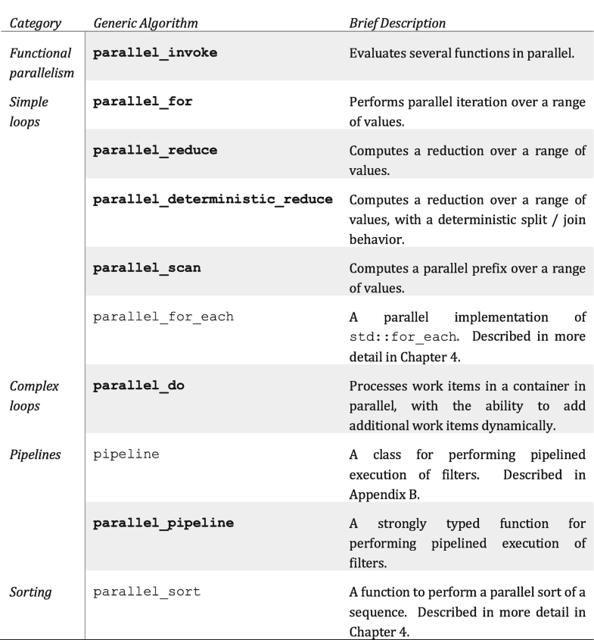
因特尔开源的并行编程库：TBB
https://link.springer.com/chapter/10.1007%2F978-1-4842-4398-5_2

Slide 9
安装 TBB
Ubuntu:
sudo apt-get install libtbb-dev
Arch Linux:
sudo pacman -S tbb
Windows:
.\vcpkg install tbb:x64-windows
Mac OS:
.\vcpkg install tbb:x64-macos
Other:
从源码构建安装，参考：https://blog.csdn.net/weixin_42973508/article/details/111681426

Slide 10
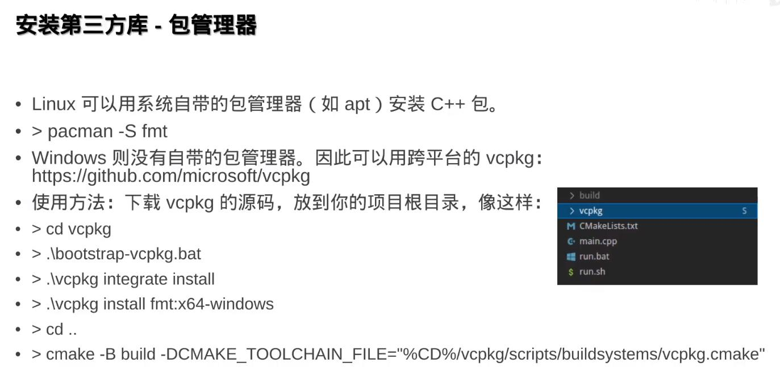
详见 https://www.bilibili.com/video/BV1fa411r7zp 的 1:18:48

Slide 11
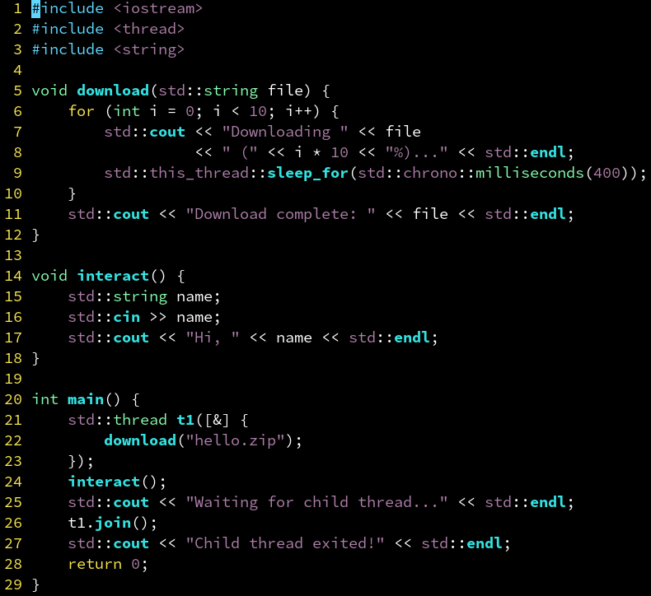
上一课的案例代码：基于标准库

Slide 12
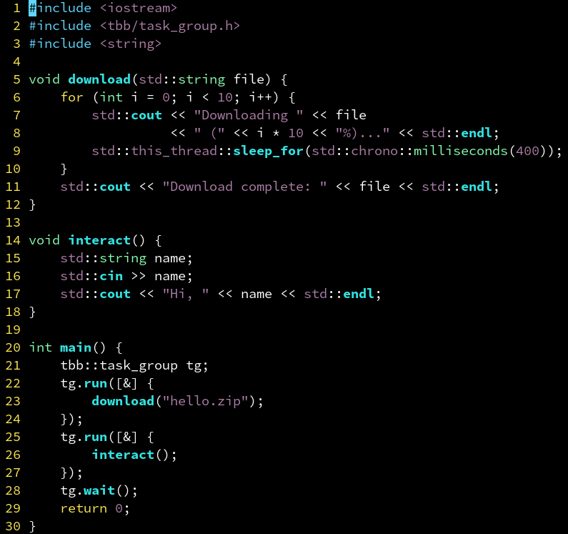
基于 TBB 的版本：任务组
用一个任务组 tbb::task_group 启动多个任务，一个负责下载，一个负责和用户交互。并在主线程中等待该任务组里的任务全部执行完毕。
区别在于，一个任务不一定对应一个线程，如果任务数量超过CPU最大的线程数，会由 TBB 在用户层负责调度任务运行在多个预先分配好的线程，而不是由操作系统负责调度线程运行在多个物理核心。

Slide 13

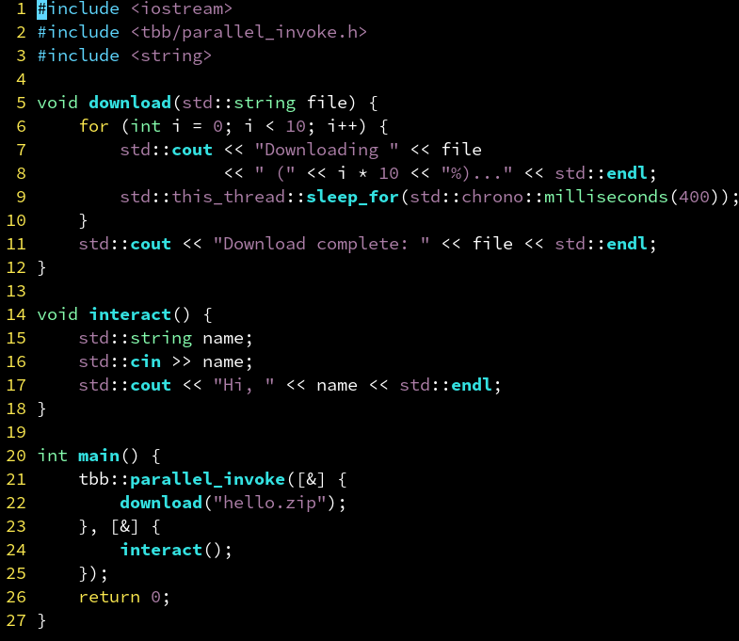
封装好了：parallel_invoke

Slide 14
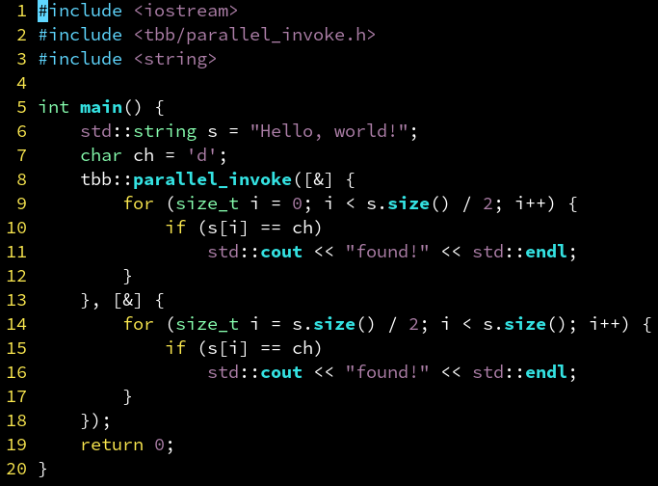
更好的例子

Slide 15
第1章：并行循环

Slide 16
时间复杂度（time-efficiency）与工作量复杂度（work-efficiency）
在“小学二年级”算法课里，我们学过复杂度的概念，意思是算法执行所花费的时间取决于数据量的大小 n，比如 O(n²) 表示花费时间和数据量的平方成正比。
对于并行算法，复杂度的评估则要分为两种：
时间复杂度：程序所用的总时间（重点）
工作复杂度：程序所用的计算量（次要）
这两个指标都是越低越好。时间复杂度决定了快慢，工作复杂度决定了耗电量。
通常来说，工作复杂度 = 时间复杂度 * 核心数量
1个核心工作一小时，4个核心工作一小时。时间复杂度一样，而后者工作复杂度更高。
1个核心工作一小时，4个核心工作1/4小时。工作复杂度一样，而后者时间复杂度更低。
并行的主要目的是降低时间复杂度，工作复杂度通常是不变的。甚至有牺牲工作复杂度换取时间复杂度的情形。
并行算法的复杂度取决于数据量 n，还取决于线程数量 c，比如 O(n/c)。不过要注意如果线程数量超过了 CPU 核心数量，通常就无法再加速了，这就是为什么要买更多核的电脑。
也有一种说法，认为要用 c 趋向于无穷时的时间复杂度来衡量，比如 O(n/c) 应该变成 O(1)。

Slide 17
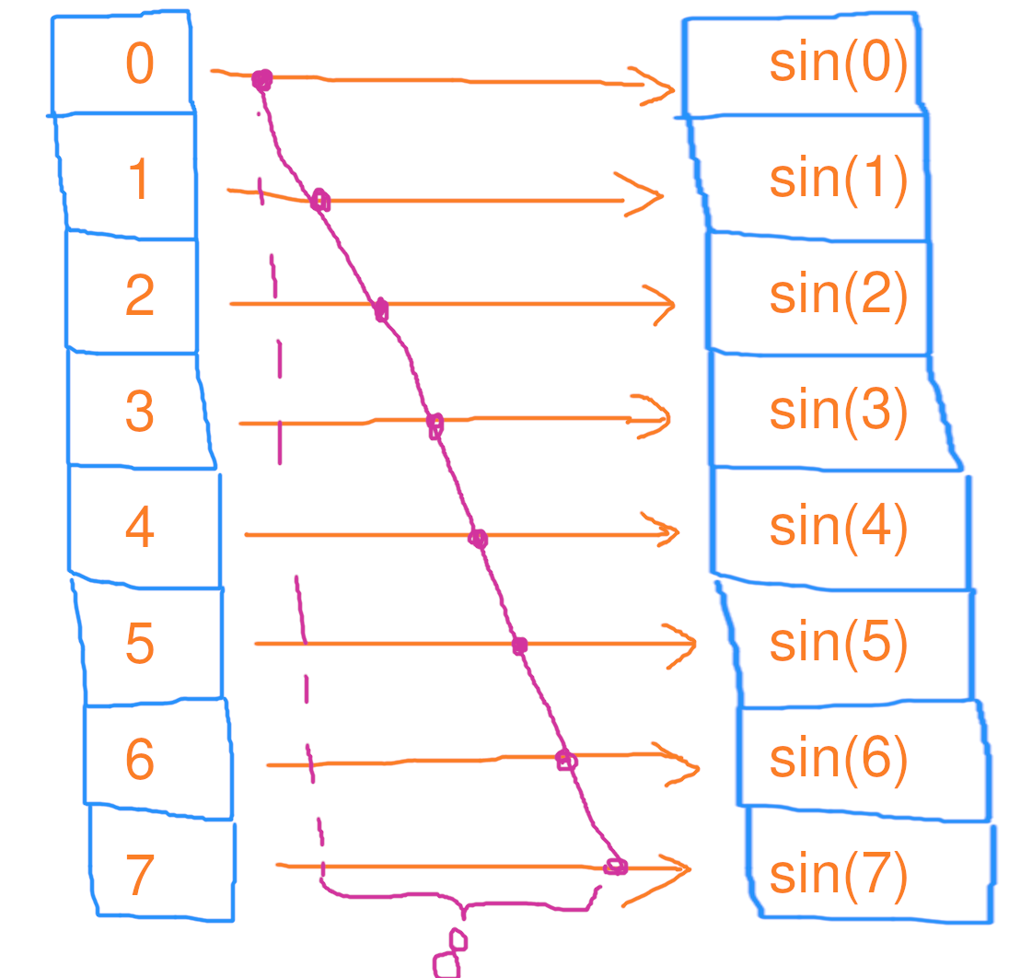
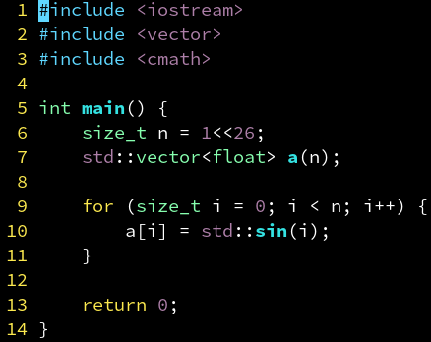
映射（map）
1个线程，独自处理8个元素的映射，花了8秒
用电量：1*8=8度电
结论：串行映射的时间复杂度为 O(n)，工作复杂度为 O(n)，其中 n 是元素个数

Slide 18
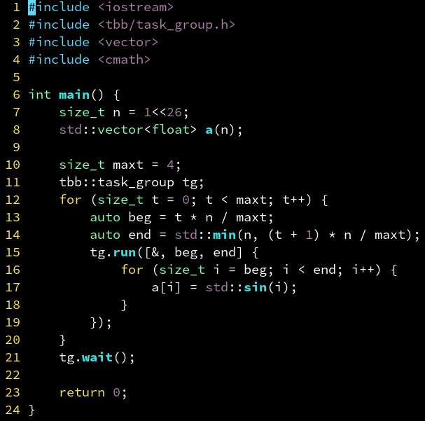
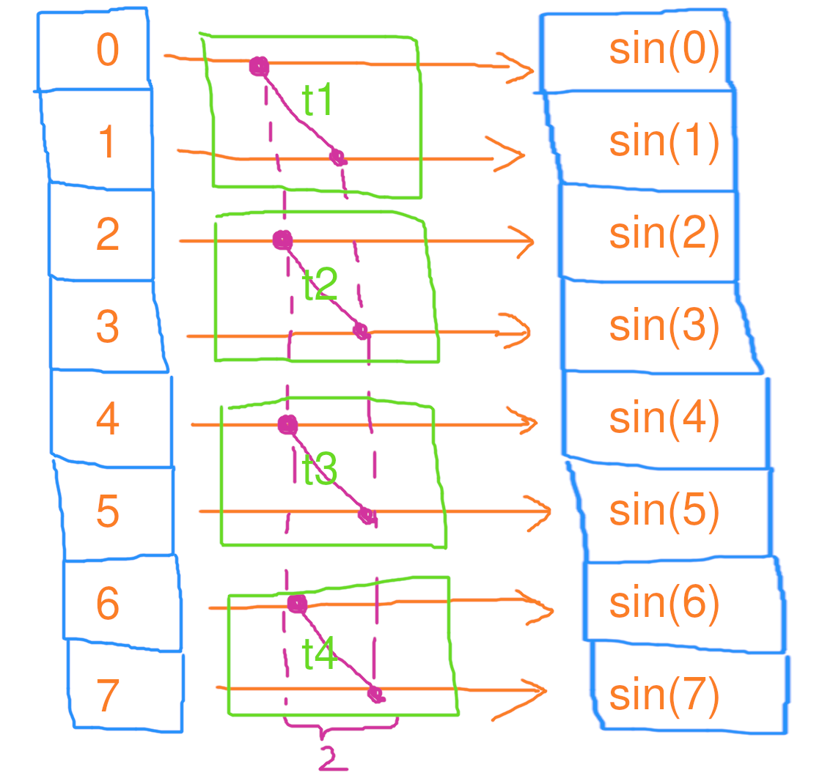
并行映射
4个线程，每人处理2个元素的映射，花了2秒
用电量：4*2=8度电
结论：并行映射的时间复杂度为 O(n/c)，工作复杂度为 O(n)，其中 c 是线程数量

Slide 19

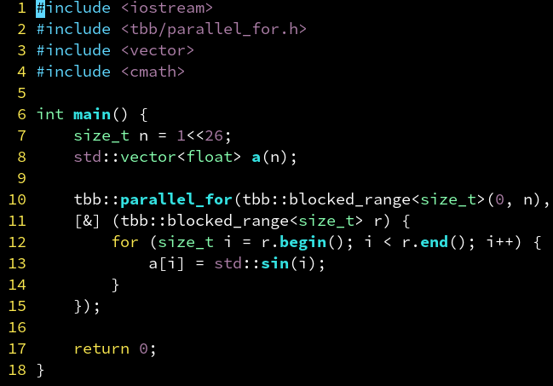
封装好了：parallel_for

Slide 20

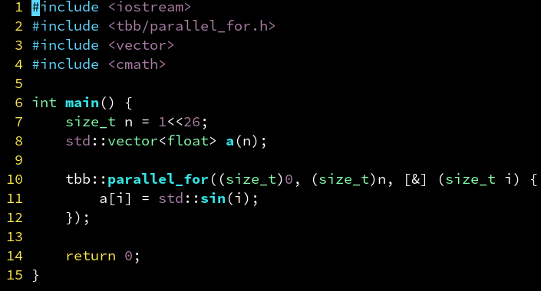
面向初学者：parallel_for

Slide 21

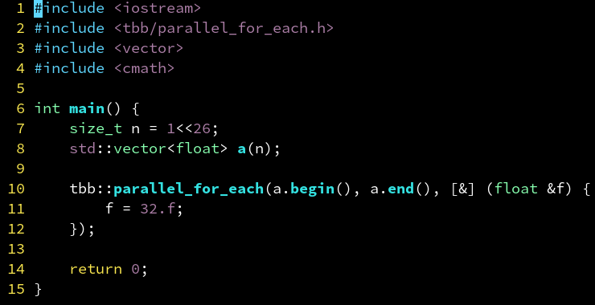
基于迭代器区间：parallel_for_each

Slide 22

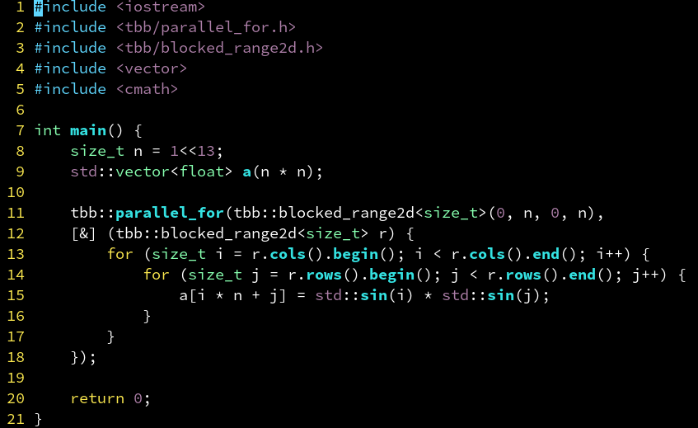
二维区间上的 for 循环：blocked_range2d

Slide 23

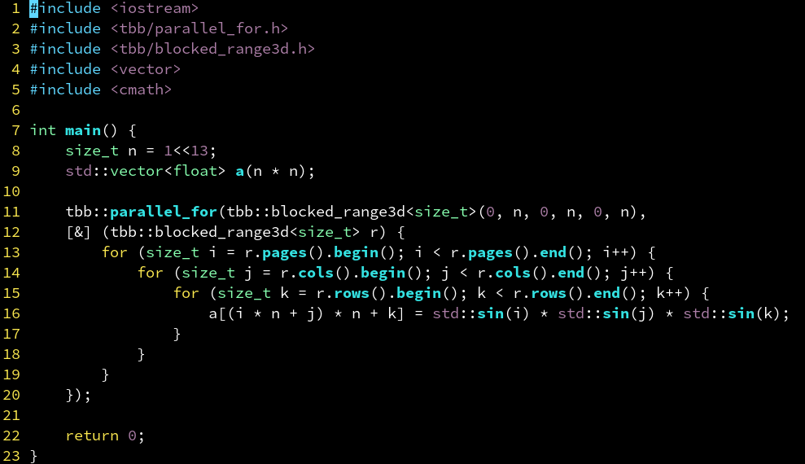
三维区间上的 for 循环：blocked_range3d

Slide 24
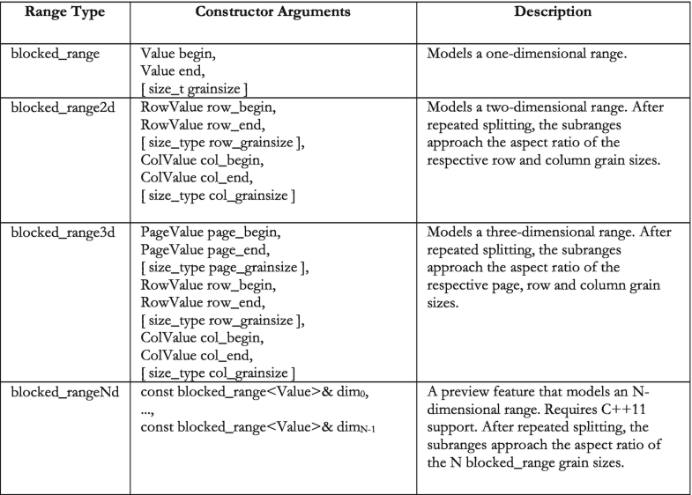
所有区间类型

Slide 25
第2章：缩并与扫描

Slide 26
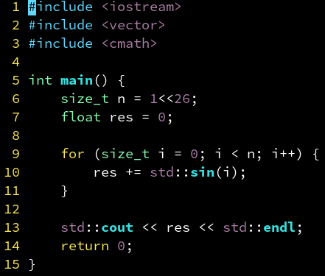
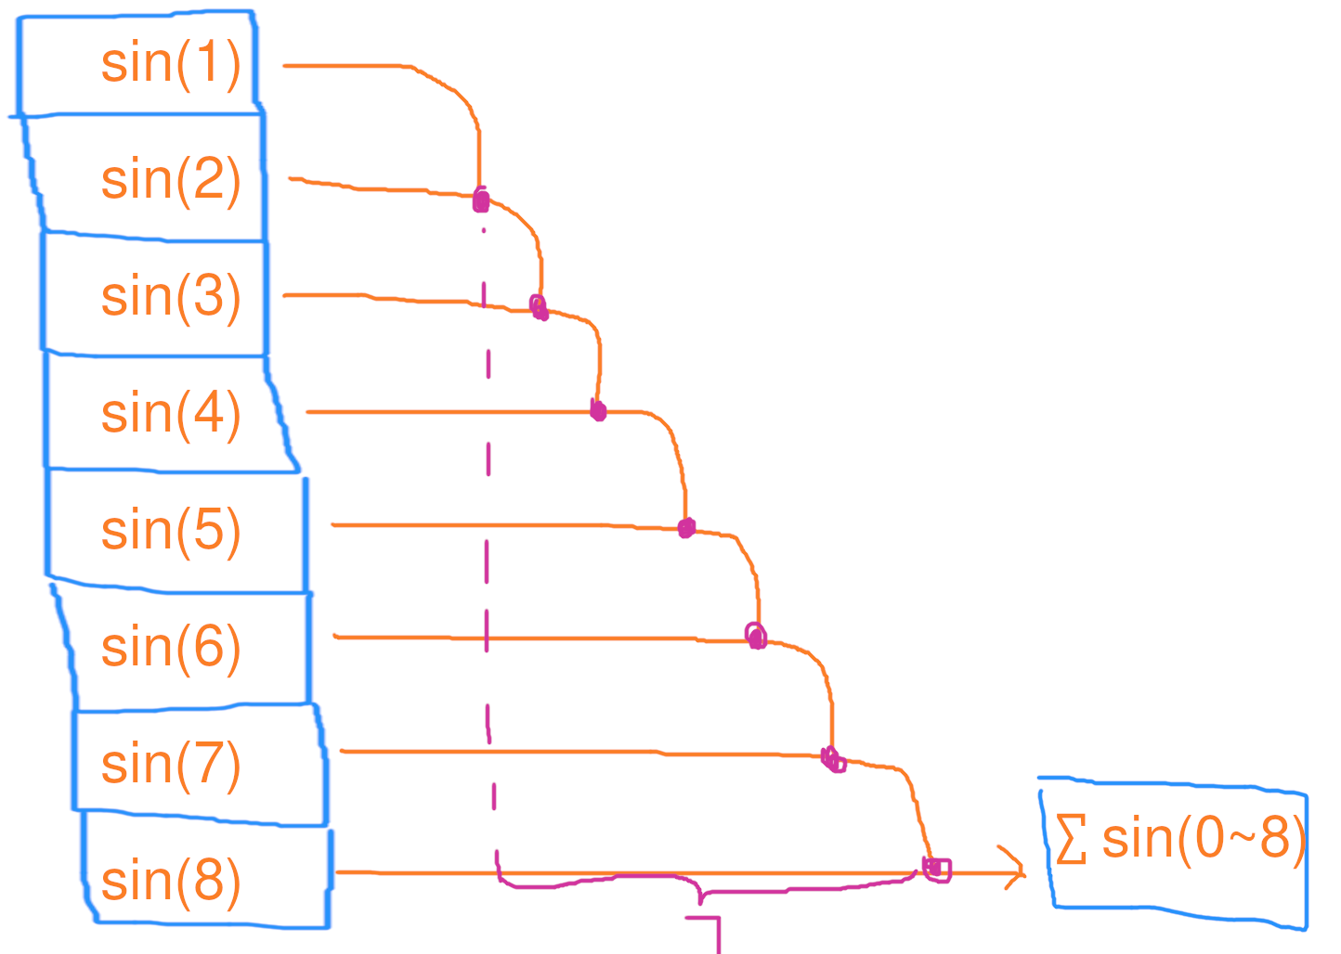
缩并（reduce）
1个线程，依次处理8个元素的缩并，花了7秒
用电量：1*7=7度电
总用时：1*7=7秒
结论：串行缩并的时间复杂度为 O(n)，工作复杂度为 O(n)，其中 n 是元素个数

Slide 27
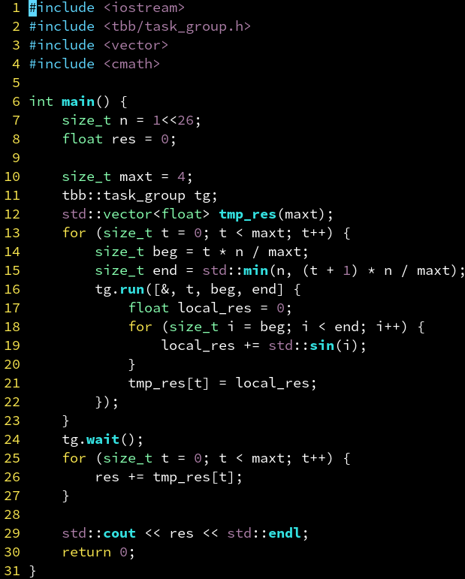
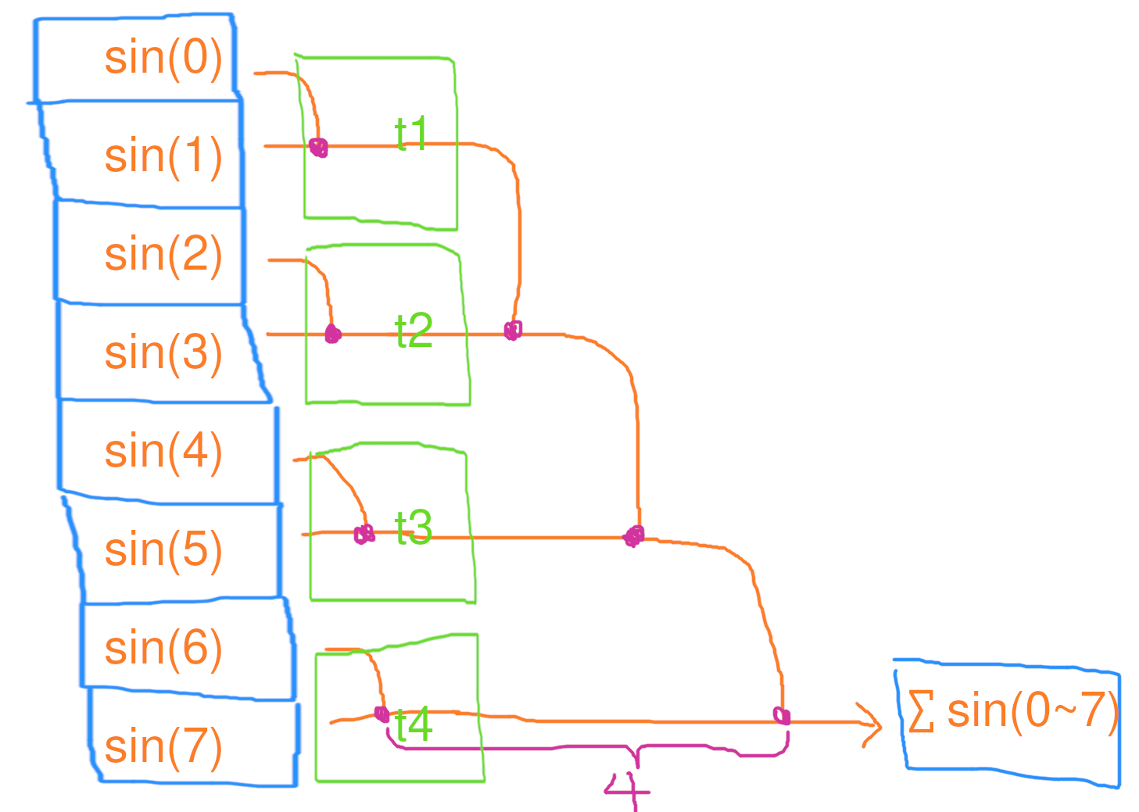
并行缩并
第一步、4个线程，每人处理2个元素的缩并，花了1秒
第二步、1个线程，独自处理4个元素的缩并，花了3秒
用电量：4*1+1*3=7度电
总用时：1+3=4秒
结论：并行缩并的时间复杂度为 O(n/c+c)，工作复杂度为 O(n)，其中 n 是元素个数

Slide 28
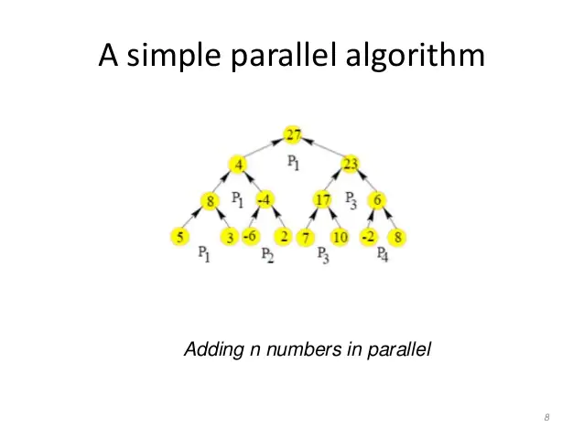
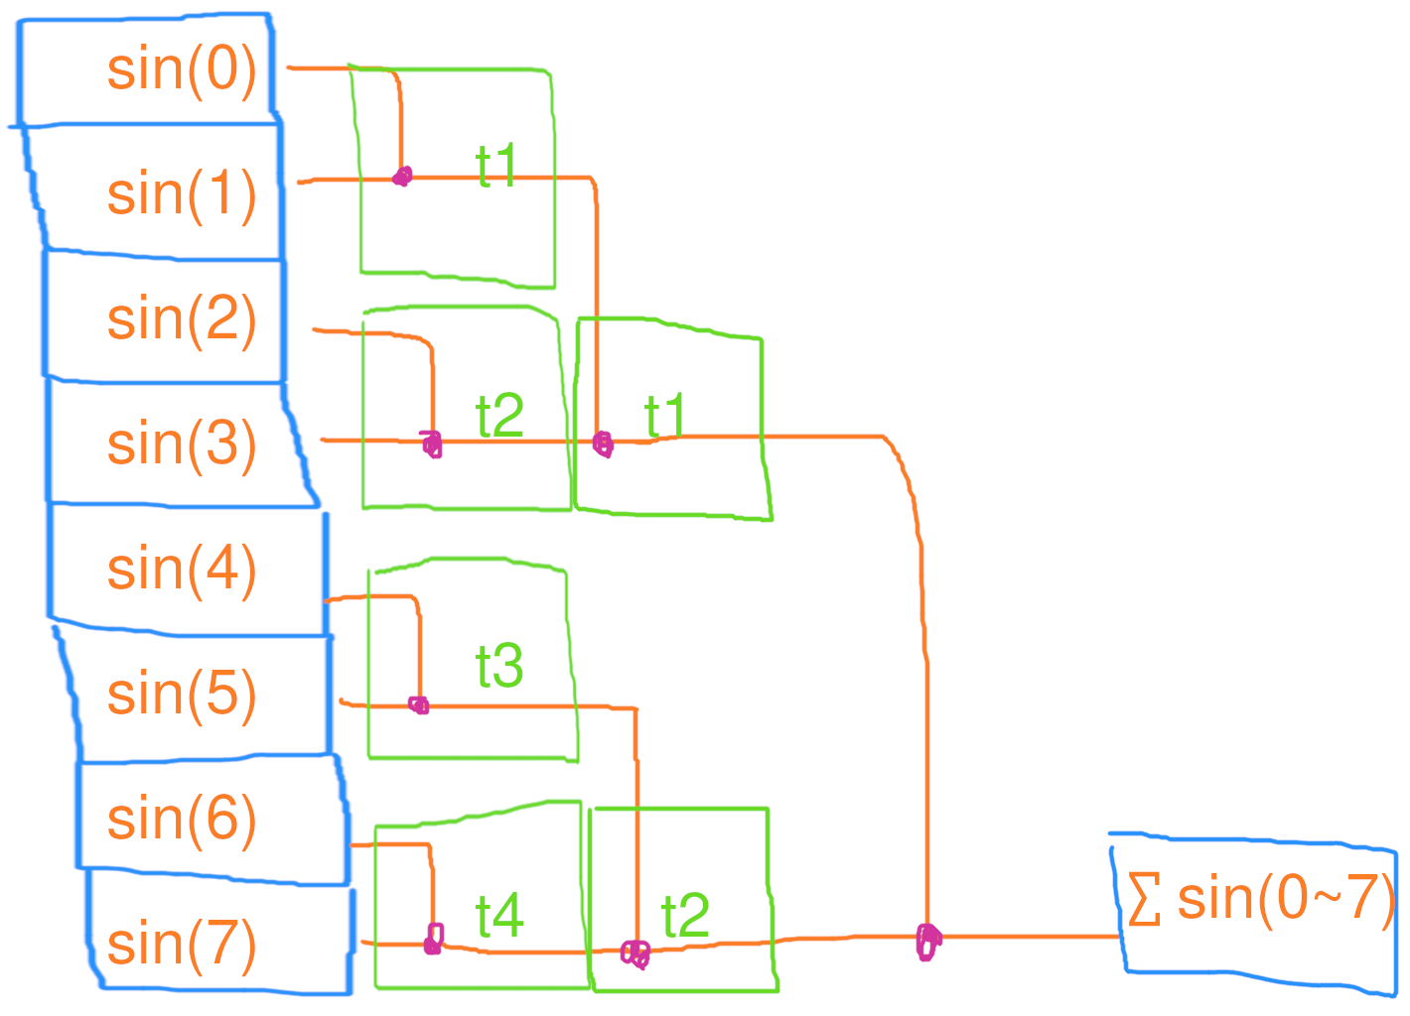
改进的并行缩并（GPU）
刚才那种方式对 c 比较大的情况不友好，最后一个串行的 for 还是会消耗很多时间。
因此可以用递归的模式，每次只使数据缩小一半，这样基本每次都可以看做并行的 for，只需 log2(n) 次并行 for 即可完成缩并。
这种常用于核心数量很多，比如 GPU 上的缩并。
结论：改进后的并行缩并的时间复杂度为 O(logn)，工作复杂度为 O(n)。

Slide 29

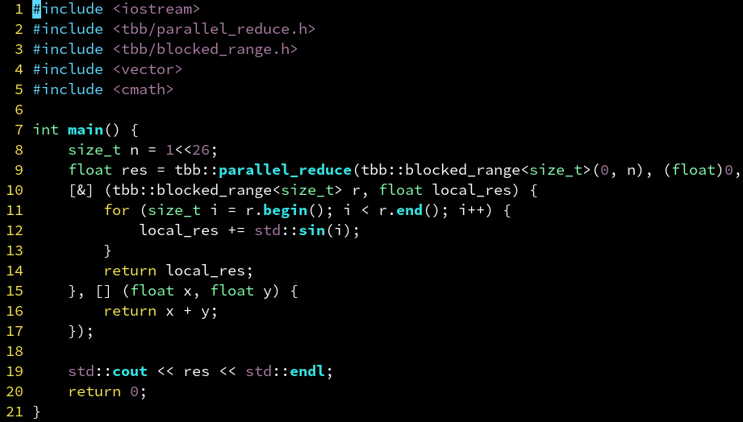
封装好了：parallel_reduce

Slide 30
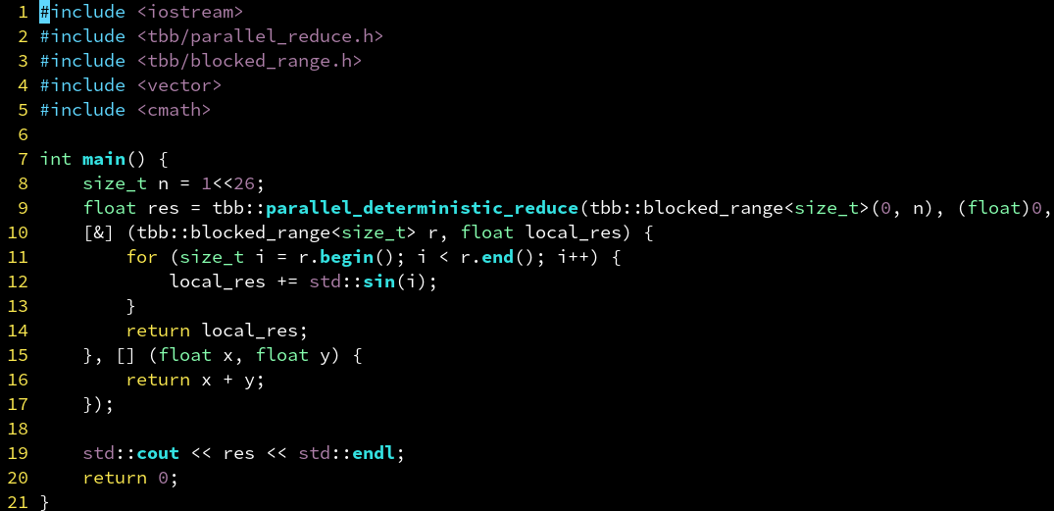
保证每次运行结果一致：parallel_deterministic_reduce

Slide 31
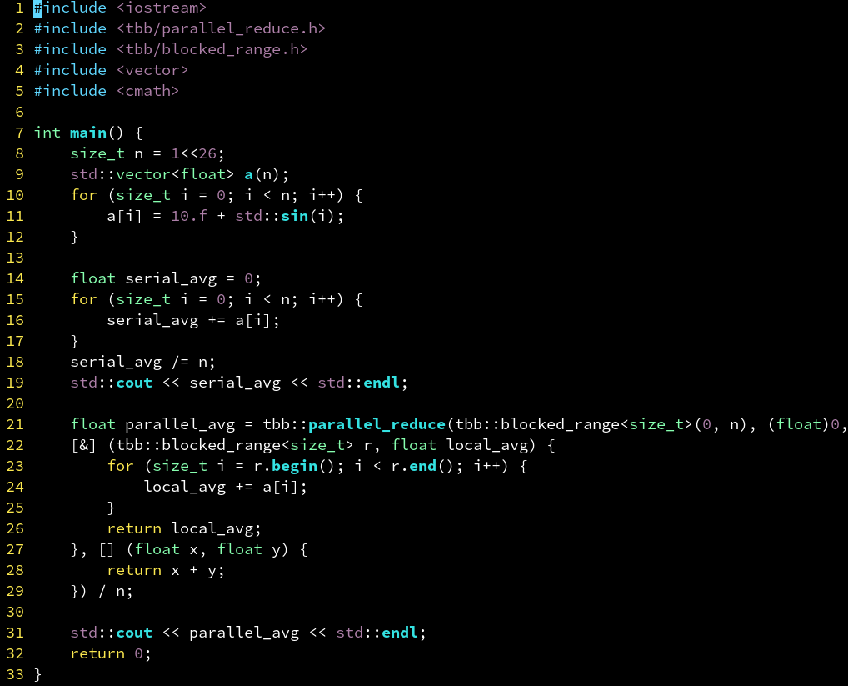
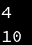
并行缩并的额外好处：能避免浮点误差，例如求平均值

Slide 32
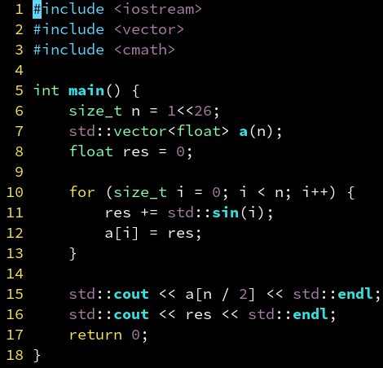
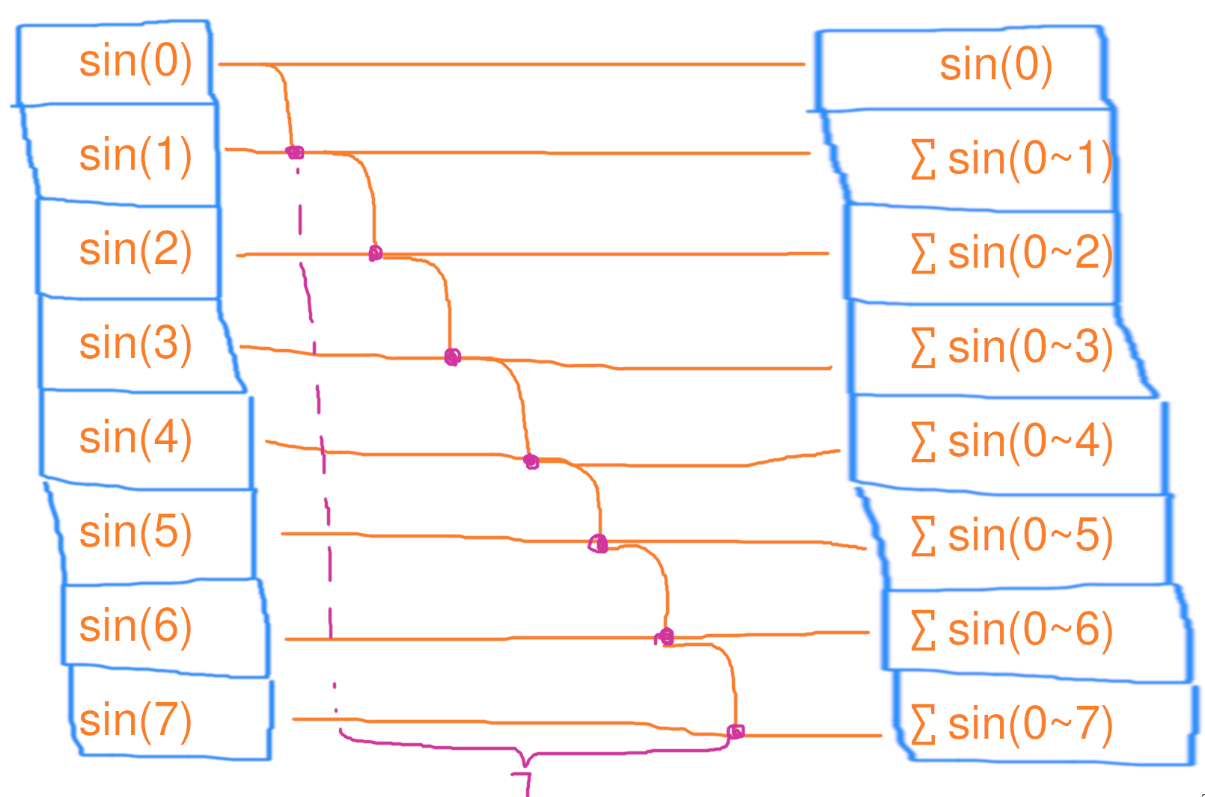
扫描（scan）
如图所示，扫描和缩并差不多，只不过他会把求和的中间结果存到数组里去
1个线程，依次处理8个元素的扫描，花了7秒
用电量：1*7=7度电
总用时：1*7=7秒
结论：串行扫描的时间复杂度为 O(n)，工作复杂度为 O(n)。

Slide 33
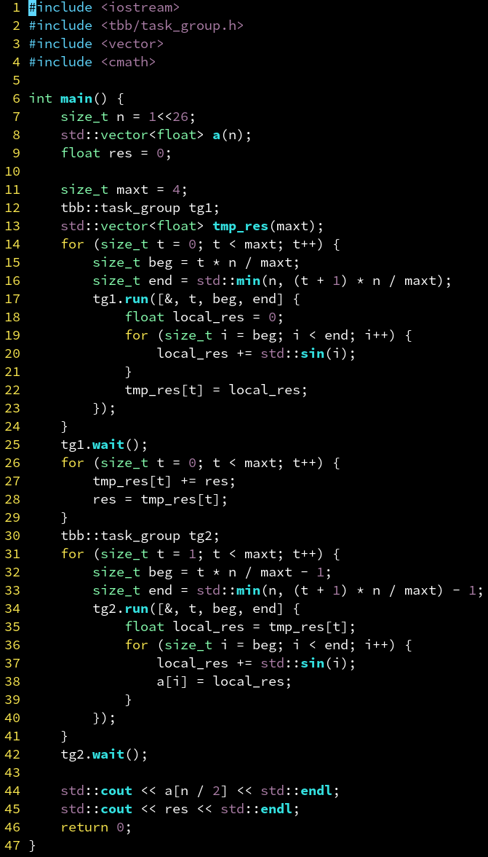
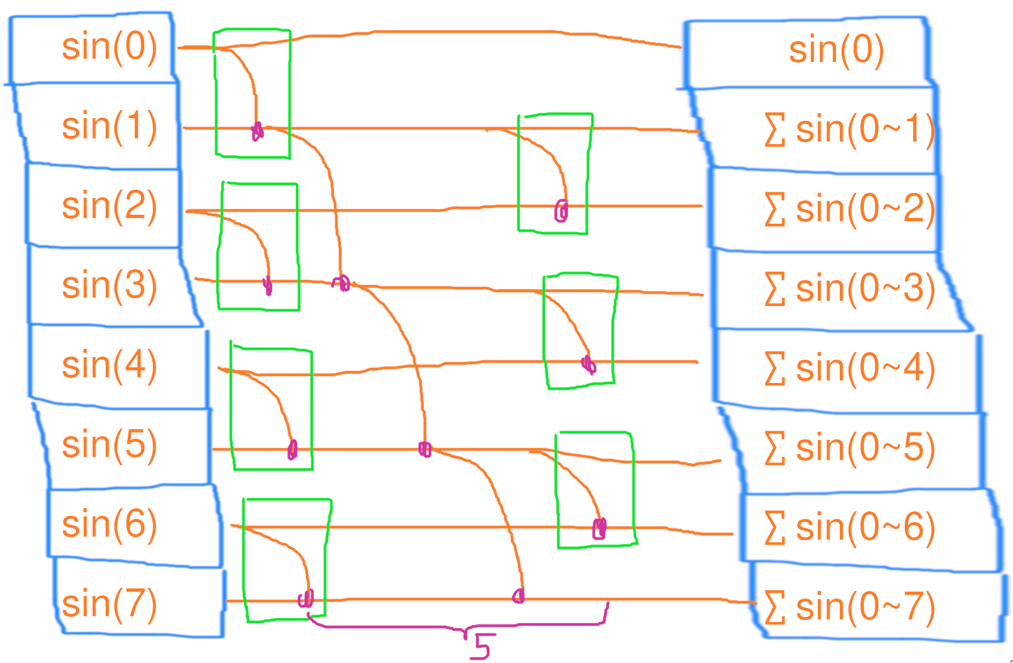
并行扫描
第一步、4个线程，每人处理2个元素的缩并，花了1秒
第二步、1个线程，独自处理3个元素的缩并，花了3秒
第三步、3个线程，每人处理2个元素的缩并，花了1秒
用电量：4*1+1*3+3*1=10度电
总用时：1+3+1=5秒
结论：并行扫描的时间复杂度为 O(n/c+c)，工作复杂度为 O(n+c)，其中 n 是元素个数

Slide 34
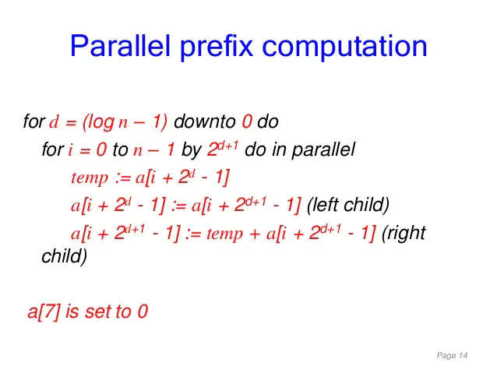
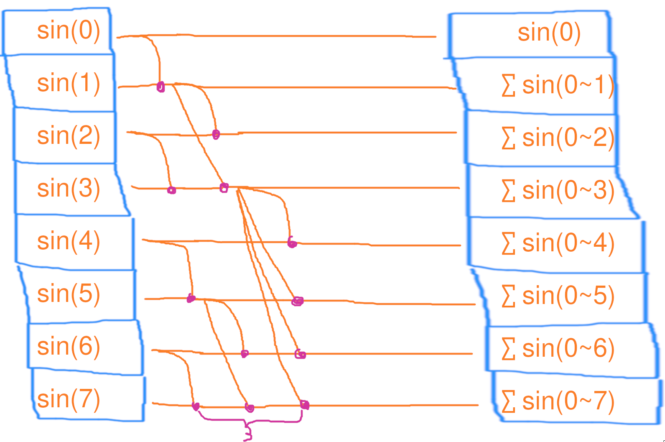
改进的并行扫描（GPU）
第一步、4个线程，每个处理2个元素的扫描，花了1秒
第而步、4个线程，每个处理2个元素的扫描，花了1秒
第三步、4个线程，每个处理2个元素的扫描，花了1秒
用电量：3*4=12度电
总用时：1*3=3秒
结论：改进后的并行扫描的时间复杂度为 O(logn)，工作复杂度为 O(nlogn)。
可见，并行后虽然降低了时间复杂度，但是以提升工作复杂度为代价！
更多细节，敬请期待GPU专题，我们会以CUDA为例详细探讨两全方案。

Slide 35

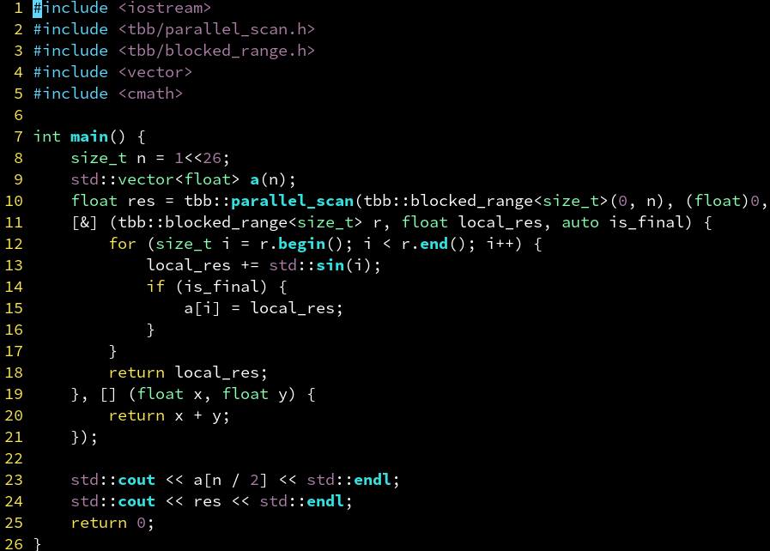
封装好了：parallel_scan

Slide 36
第3章：性能测试

Slide 37
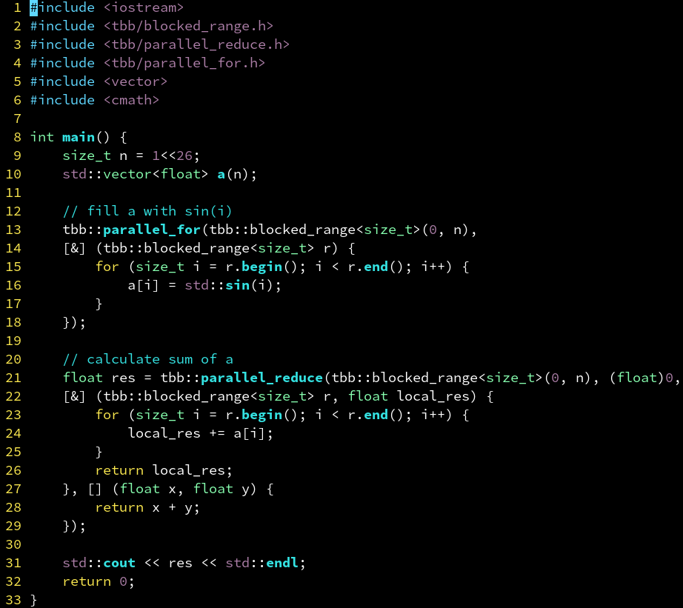
案例：map与reduce的组合

Slide 38
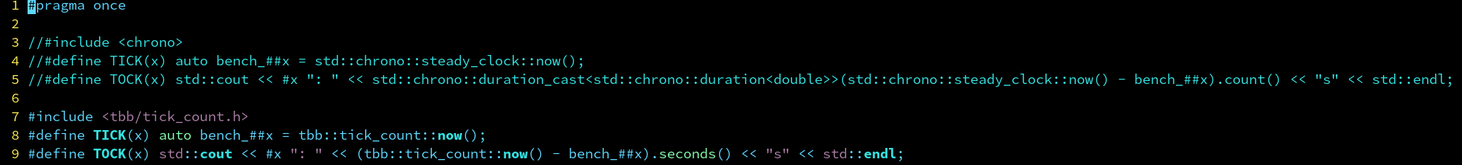
测试所花费时间：tbb::tick_count::now()

Slide 39
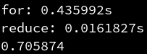
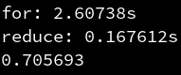
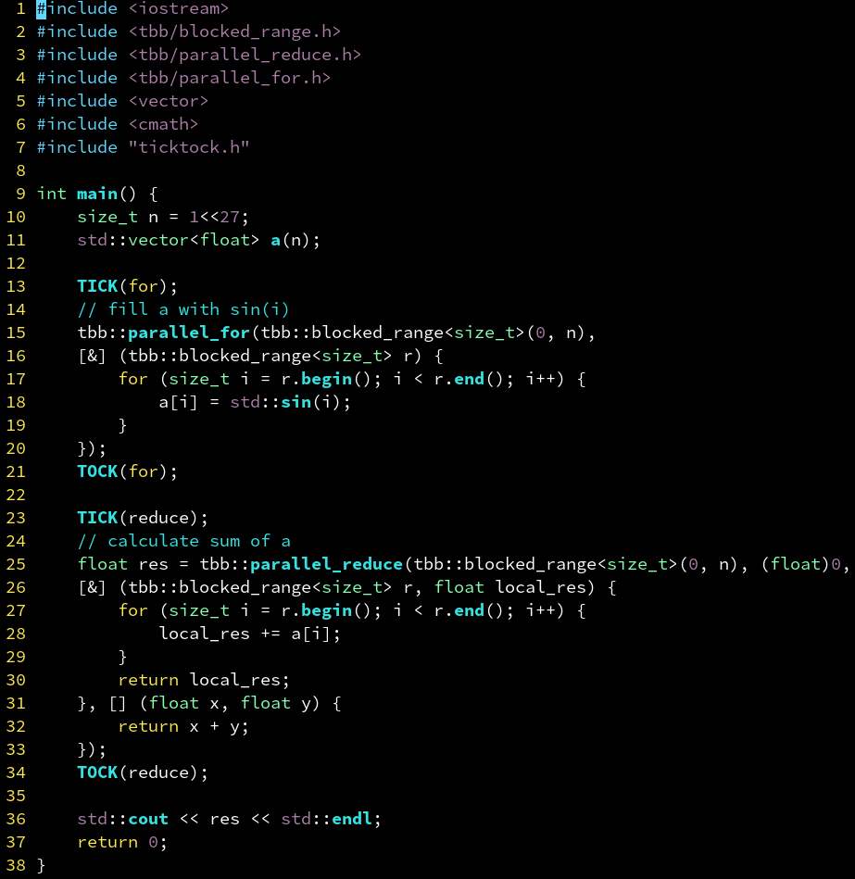
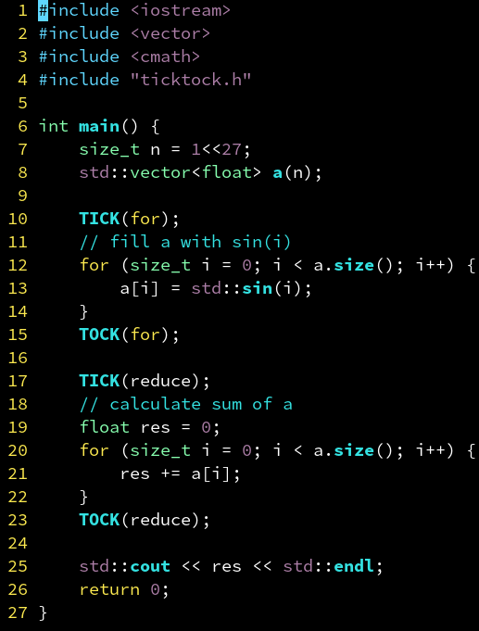
并行和串行的速度比较

Slide 40
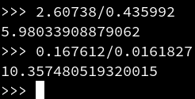
如何评价
公式：加速比=串行用时÷并行用时
理想加速比应该是核心的数量。
for 部分加速比为 5.98 倍。
reduce 部分加速比为 10.36 倍。
提示：老师的电脑是 6 个物理核心，12 个逻辑核心。
似乎这里 reduce 的加速比是逻辑核心数量，而 for 的加速比是物理核心的数量？
剧透：因为本例中 reduce 是内存密集型，for 是计算密集型。
超线程对 reduce 这种只用了简单的加法，瓶颈在内存的算法起了作用。
而本例中 for 部分用了 std::sin，需要做大量数学运算，因此瓶颈在 ALU。
这里卖个关子，欲知后事如何，请待下集揭晓！

Slide 41
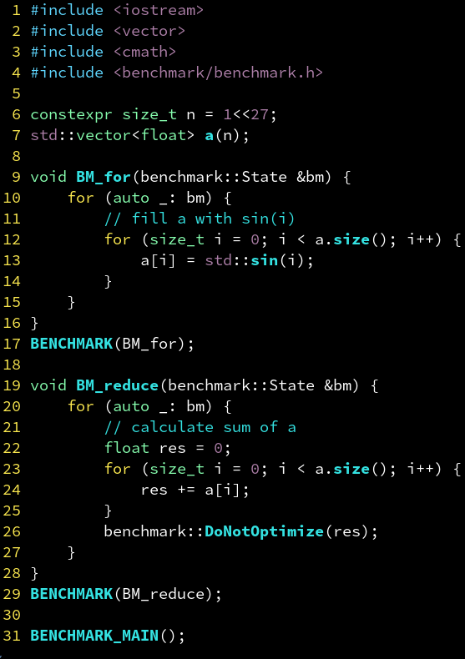
更专业的性能测试框架：Google benchmark
手动计算时间差有点太硬核了，而且只运行一次的结果可能不准确，最好是多次运行取平均值才行。
因此可以利用谷歌提供的这个框架。
只需将你要测试的代码放在他的
for (auto _: bm)
里面即可。他会自动决定要重复多少次，保证结果是准确的，同时不浪费太多时间。

Slide 42
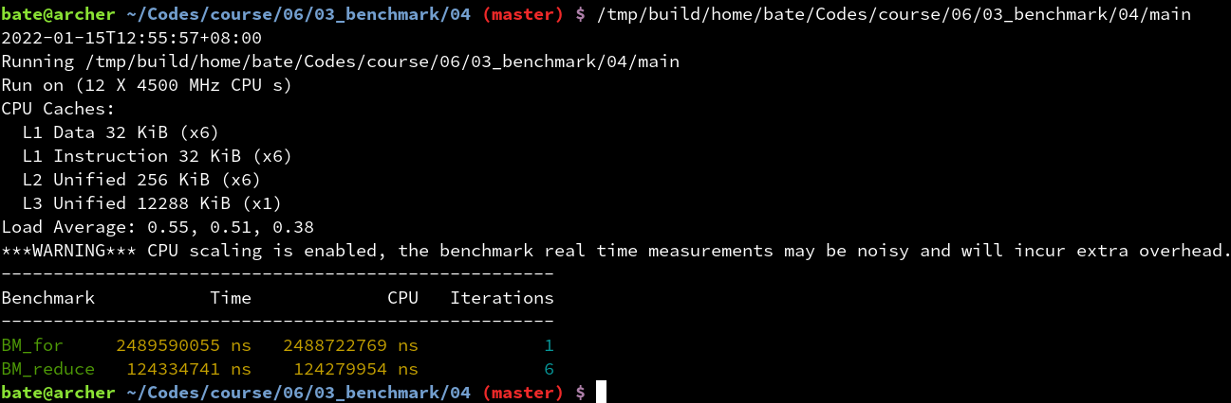
运行结果
刚才的 BENCHMARK_MAIN 自动生成了一个 main 函数，从而生成一个可执行文件供你运行。运行后会得到测试的结果打印在终端上。

Slide 43
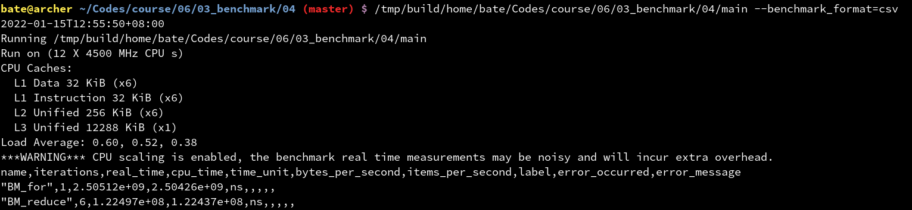
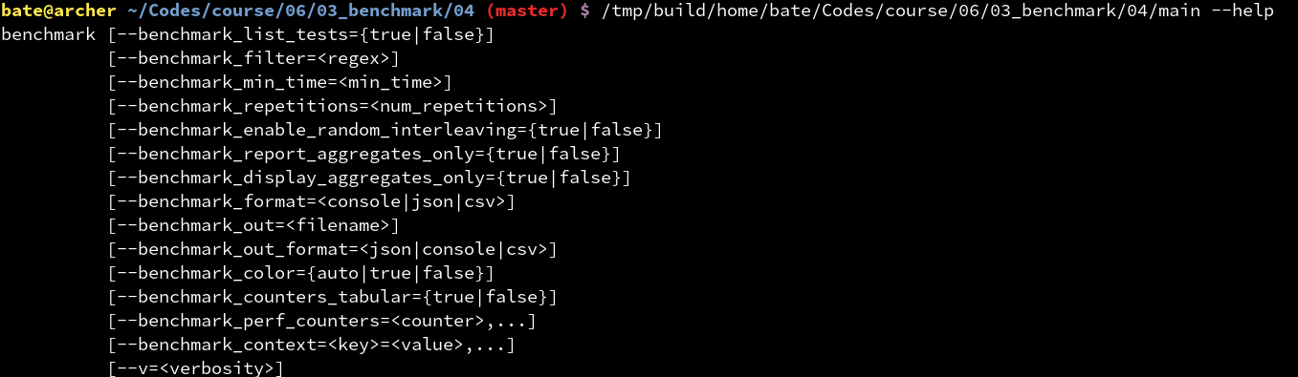
命令行参数
他还接受一些命令行参数来控制测试的输出格式为 csv 等等，你可以调用 --help 查看更多用法。

Slide 44

CMake 中使用：find_package

Slide 45


CMake 中使用：作为子模块
这个什么“勾勾”公司非要默认开启tests，导致需要去寻找googletest，妨碍了我们作为子模块使用。
小彭老师单方面宣布：一切默认开启tests，docs构建目标的cmake项目，有病啊！
你妨碍别人作为子模块用你的项目。没错说的就是你 OpenSim，张心欣当时浪费好多时间伺候这个沙雕库。
还要指定一个环境变量 SIMBODY_HOME 指向他的依赖项 SimBody 的源码路径，这么 dedicated 让人咋用？

Slide 46
第4章：任务域与嵌套
https://link.springer.com/chapter/10.1007%2F978-1-4842-4398-5_12

Slide 47

任务域：tbb::task_arena

Slide 48

任务域：指定使用4个线程

Slide 49

嵌套 for 循环

Slide 50

嵌套 for 循环：死锁问题

Slide 51

死锁问题的原因
因为 TBB 用了工作窃取法来分配任务：当一个线程 t1 做完自己队列里全部的工作时，会从另一个工作中线程 t2 的队列里取出任务，以免 t1 闲置浪费时间。
因此内部 for 循环有可能“窃取”到另一个外部 for 循环的任务，从而导致 mutex 被重复上锁。

Slide 52

解决1：用标准库的递归锁 std::recursive_mutex

Slide 53

解决2：创建另一个任务域，这样不同域之间就不会窃取工作

Slide 54

解决3：同一个任务域，但用 isolate 隔离，禁止其内部的工作被窃取（推荐）

Slide 55
第5章：任务分配
https://link.springer.com/chapter/10.1007%2F978-1-4842-4398-5_12

Slide 56

并行：如何均匀分配任务到每个线程？
对于并行计算，通常都是 CPU 有几个核心就开几个线程，因为我们只要同时执行就行了嘛。
比如 cornell box 这个例子里，我们把图片均匀等分为四块处理。然而发现4号线程所在的块，由于在犄角旮旯里光线反弹的次数多，算得比其他块的慢，而有的块却算得快。但是因为木桶原理，最后花的时间由最慢的那个线程决定，因此变成1分30秒了，多出来的30秒里1号和2号核心在闲置着，因为任务简单已经算完了，只有4号核心一个人在处理额外的光线。
1
2
0分45秒
0分30秒
3
4
1分15秒
1分30秒

Slide 57
解决1：线程数量超过CPU核心数量，让系统调度保证各个核心始终饱和
因此，最好不是按照图像大小均匀等分，而是按照工作量大小均匀等分。然而工作量大小我们没办法提前知道……怎么办？
最简单的办法：只需要让线程数量超过CPU核心数量，这时操作系统会自动启用时间片轮换调度，轮流执行每个线程。
比如这里分配了16个线程，但是只有4个处理器核心。那么就会先执行1,2,3,4号线程，一段时间后自动切换到5,6,7,8线程。当一个线程退出时候，系统就不会再调度到他上去了，从而保证每个核心始终有事可做。
1
2
3
4
5
6
7
8
9
10
11
12
13
14
15
16

Slide 58
解决2：线程数量不变，但是用一个队列分发和认领任务
struct Task {
int x0, y0;
int nx, ny;
};
std::queue<Task> q;
但是线程数量太多会造成调度的 overhead。
所以另一种解法是：我们仍是分配4个线程，但还是把图像切分为16份，作为一个“任务”推送到全局队列里去。每个线程空闲时会不断地从那个队列里取出数据，即“认领任务”。然后执行，执行完毕后才去认领下一个任务，从而即使每个任务工作量不一也能自动适应。
这种技术又称为线程池（thread pool），避免了线程需要保存上下文的开销。但是需要我们管理一个任务队列，而且要是线程安全的队列。
1
2
4
3

Slide 59


解决3：每个线程一个任务队列，做完本职工作后可以认领其他线程的任务
原始的单一任务队列
工作窃取法（work-stealing）

Slide 60
解决4：随机分配法（通过哈希函数或线性函数）
然而队列的实现较复杂且需要同步机制，还是有一定的 overhead，因此另一种神奇的解法是：
我们仍是分配4个线程，但还是把图像切分为16份。然后规定每一份按照 xy 轴坐标位置编号，比如 (1,3) 等。
把 (x,y) 那一份，分配给 (x + y * 3) % 4 号线程。这样总体来看每个线程分到的块的位置是随机的，从而由于正太分布数量越大方差越小的特点，每个线程分到的总工作量大概率是均匀的。
GPU 上称为网格跨步循环（grid-stride loop）。
1
2
3
4
4
1
2
3
3
4
1
2
2
3
4
1

Slide 61


tbb::static_partitioner
创建了 4 个线程 4 个任务
每个任务包含 8 个元素

Slide 62


tbb::static_partitioner，指定区间的粒度
创建了 2 个线程 2 个任务
每个任务包含 16 个元素

Slide 63


tbb::simple_partitioner
创建了 4 个线程 32 个任务
每个任务包含 1 个元素

Slide 64


tbb::simple_partitioner，指定区间的粒度
创建了 4 个线程 8 个任务
每个任务包含 4 个元素

Slide 65


tbb::auto_partitioner（默认）
自动根据 lambda 中函数的执行时间判断采用何种分配方法。

Slide 66


tbb::static_partitioner 用于循环体不均匀的情况效果不好

Slide 67


tbb::simple_partitioner 用于循环体不均匀的情况效果很好

Slide 68


tbb::affinity_partitioner 记录历史，下次根据经验自动负载均衡

Slide 69


tbb::simple_partitioner 粒度为 1 太细了，效果不好

Slide 70


tbb::static_partitioner 粒度自动变成 n / 4，效果好

Slide 71


tbb::simple_partitioner 粒度手动设为 n / 8，效果稍微更好一点

Slide 72


tbb::auto_partitioner 自动判断合适的粒度，效果也不错

Slide 73




例子：矩阵转置
使用合适的 grain 大小，simple_partitioner 比 auto_partitioner 快 3.31 倍

Slide 74


原因
tbb::simple_partitioner 能够按照给定的粒度大小（grain）将矩阵进行分块。块内部小区域按照常规的两层循环访问以便矢量化，块外部大区域则以类似 Z 字型的曲线遍历，这样能保证每次访问的数据在地址上比较靠近，并且都是最近访问过的，从而已经在缓存里可以直接读写，避免了从主内存读写的超高延迟。
下次课会进一步深入探讨访存优化，详细剖析这个案例，那么下周六14点敬请期待。

Slide 75
第6章：并发容器

Slide 76


std::vector 扩容时会移动元素
std::vector 内部存储了一个指针，指向一段容量 capacity 大于等于其 size 的内存。
众所周知，push_back 会导致 size 加 1，但当他看到容量 capacity 等于当前 size 时，意识到无法再追加新数据。这时他会重新 malloc 一段更大的连续内存，使得 capacity 变成 size 的两倍，并且把旧的数据移动过去，然后继续追加数据。
这就导致前半段的元素的地址被改变，从而导致之前保存的指针和迭代器失效。

Slide 77


reserve 预留足够的 capacity
如果预先知道 size 最后会是 n，则可以调用 reserve(n) 预分配一段大小为 n 的内存，从而 capacity 一开始就等于 n。这样 push_back 就不需要动态扩容，从而避免了元素被移动造成指针和迭代器失效。

Slide 78


不连续的 tbb::concurrent_vector
std::vector 造成指针失效的根本原因在于他必须保证内存是连续的，从而不得不在扩容时移动元素。
因此可以用 tbb::concurrent_vector，他不保证元素在内存中是连续的。换来的优点是 push_back 进去的元素，扩容时不需要移动位置，从而指针和迭代器不会失效。
同时他的 push_back 会额外返回一个迭代器（iterator），指向刚刚插入的对象。

Slide 79


grow_by 一次性扩容一定大小
push_back 一次只能推入一个元素。
而 grow_by(n) 则可以一次扩充 n 个元素。他同样是返回一个迭代器（iterator），之后可以通过迭代器的 ++ 运算符依次访问连续的 n 个元素，* 运算符访问当前指向的元素。

Slide 80

可安全地被多线程并发访问
除了内存不连续、指针和迭代器不失效的特点，tbb::concurrent_vector 还是一个多线程安全的容器，能够被多个线程同时并发地 grow_by 或 push_back 而不出错。
而 std::vector 只有只读的 .size() 和 [] 运算符是安全的，且不能和写入的 push_back 等一起用，否则需要用读写锁保护。

Slide 81


不建议通过索引随机访问
因为 tbb::concurrent_vector 内存不连续的特点，通过索引访问，比通过迭代器访问的效率低一些。
因此不推荐像 a[i] 这样通过索引随机访问其中的元素，*(it + i) 这样需要迭代器跨步访问的也不推荐。

Slide 82

推荐通过迭代器顺序访问
最好的方式是用 begin() 和 end() 的迭代器区间，按顺序访问。

Slide 83

parallel_for 也支持迭代器
冷知识：tbb::blocked_range 的参数不一定是 size_t，也可以是迭代器表示的区间。
这样 lambda 体内 r 的 begin 和 end 也会返回 tbb::concurrent_vector 的迭代器类型。
第一个 tbb::blocked_range 尖括号里的类型可以省略是因为 C++17 的 CTAD 特性。第二个则是用了 decltype 自动推导，也可以 (auto r)，这里写具体类型仅为教学目的。

Slide 84

TBB 中其他并发容器

Slide 85
第7章：并行筛选

Slide 86



筛选（filter）
利用 vector 的 push_back 动态追加数据
筛选出所有大于 0 的 sin(i) 值

Slide 87


并行筛选1（张心欣犯过的错）
利用多线程安全的 concurrent_vector 动态追加数据
基本没有加速，我猜想 concurrent_vector 内部可能用了简单粗暴的互斥量，只保证了安全，并不保证高效
加速比：1.32 倍

Slide 88



并行筛选2
先推到线程局部（thread-local）的 vector
最后一次性推入到 concurrent_vector
可以避免频繁在 concurrent_vector 上产生锁竞争
加速比：5.55 倍

Slide 89


并行筛选3
线程局部的 vector 调用 reserve 预先分配一定内存
避免 push_back 反复扩容时的分段式增长
同时利用标准库的 std::copy 模板简化了代码
加速比：5.94 倍

Slide 90


并行筛选4
如果需要筛选后的数据是连续的，即 a 是个 std::vector，这时就需要用 mutex 锁定，避免数据竞争。
加速比：4.92 倍

Slide 91


并行筛选5（小彭老师推荐方案）
先对 a 预留一定的内存，避免频繁扩容影响性能。
加速比：5.98 倍

Slide 92


并行筛选6
使用 tbb::spin_mutex 替代 std::mutex。spin_mutex（基于硬件原子指令）会让 CPU 陷入循环等待，而不像 mutex（操作系统提供调度）会让线程进入休眠状态的等待。
若上锁的区域较小，可以用轻量级的 spin_mutex。若上锁的区域很大，则循环等待只会浪费 CPU 时间。这里锁的区域是 std::copy，比较大，所以 spin_mutex 效果不如 mutex 好。
加速比：5.92 倍
https://www.zhihu.com/question/38857029
还有 tbb::spin_rw_mutex 对标 std::shared_mutex。

Slide 93



并行筛选7
彻底避免了互斥量，完全通过预先准备好的大小，配合 atomic 递增索引批量写入。同时用小彭老师拍脑袋想到的 pod 模板类，使得 vector 的 resize 不会零初始化其中的值。
加速比：6.26 倍

Slide 94


并行筛选8（不推荐）
而是用 std::vector 作为 parallel_reduce 的元素类型，通过合并得出最终结果，也是可以的。很直观，可惜加速效果不好。
加速比：2.04 倍

Slide 95



并行筛选9（用于GPU）
线程粒度很细，核心数量很多的 GPU，往往没办法用 concurrent_vector 和 thread-local vector。或是你需要保证筛选前后顺序不变。这时要把筛选分为三步：
一、算出每个元素需要往 vector 推送数据的数量（本例中只有 0 和 1 两种可能）
二、对刚刚算出的数据进行并行扫描（scan），得出每个 i 要写入的索引。
三、再次对每个元素并行 for 循环，根据刚刚生成写入的索引，依次写入数据。
加速比：4.50 倍（考虑到这里 ind 只有 0 和 1，应该大有优化空间）

Slide 96
第8章：分治与排序

Slide 97


斐波那契数列第n项

Slide 98


斐波那契数列第n项：并行

Slide 99


tbb::task_group 的封装：tbb::parallel_invoke

Slide 100


任务划分得够细时，转为串行，缓解调度负担（scheduling overhead）

Slide 101


标准库提供的排序

Slide 102


快速排序
std::hash 用于从输入生成随机数，输入不变则结果不变。
随机枢轴的位置防止数据已经有序造成最坏的 O(n²)。

Slide 103


并行快速排序
（和刚刚手写的快速排序）加速比：2.05 倍

Slide 104


改进：数据足够小时，开始用标准库串行的排序
（和标准库串行的 std::sort）加速比：4.59 倍

Slide 105


封装好了：tbb::parallel_sort
（和标准库串行的 std::sort）加速比：4.80 倍

Slide 106

重新认识改进的并行缩并
其实之前提到“改进后的并行缩并”，也是一种分治法的思想：大问题一分为二变成小问题，分派到各个CPU核心上，问题足够小时直接串行求解。
他也可以通过 parallel_invoke 分治来实现：

Slide 107
第9章：流水线并行

Slide 108



案例：批量处理数据
注意到这里的 for (auto &dat: dats) 是可以并行的，试试看用 tbb::parallel_for_each 替代？

Slide 109



简单粗暴并行 for
加速比：3.16 倍
很不理想，为什么？
很简单，循环体太大，每跑一遍指令缓存和数据缓存都会重新失效一遍。且每个核心都在读写不同地方的数据，不能很好的利用三级缓存，导致内存成为瓶颈。

Slide 110



拆分为三个 for
加速比：3.47 倍
解决了指令缓存失效问题，但是三次独立的for循环每次结束都需要同步，一定程度上妨碍了CPU发挥性能；而且每个step后依然写回了数组，数据缓存没法充分利用。

Slide 111



另辟蹊径：流水线并行
加速比：6.73 倍
反直觉的并行方式，但是加速效果却很理想，为什么？
流水线模式下每个线程都只做自己的那个步骤（filter），从而对指令缓存更友好。且一个核心处理完的数据很快会被另一个核心用上，对三级缓存比较友好，也节省内存。
且 TBB 的流水线，其实比教科书上描述的传统流水线并行更加优化：
他在 t1 线程算完 d1 的 s1 时，会继续让 t1 负责算 d1 的 s2，这样 d1 的数据就是在二级缓存里，比调度到让 t2 算需要进入三级缓存更高效。而当 t2 的队列比较空时，又会让 t1 继续算 d2 的 s2，这样可以避免 t2 闲置浪费时间。总之就是会自动负载均衡非常智能，完全无需操心内部细节。

Slide 112

流水线并行：filter 参数
serial_in_order 表示当前步骤只允许串行执行，且执行的顺序必须一致。
serial_out_of_order 表示只允许串行执行，但是顺序可以打乱。
parallel 表示可以并行执行当前步骤，且顺序可以打乱。
每一个步骤（filter）的输入和返回类型都可以不一样。要求：流水线上一步的返回类型，必须和下一步的输入类型一致。且第一步的没有输入，最后一步没有返回，所以都为 void。
TBB 支持嵌套的并行，因此流水线内部也可以调用 tbb::parallel_for 进一步并行。

Slide 113


流水线的利弊
流水线式的并行，因为每个线程执行的指令之间往往没有关系，主要适用于各个核心可以独立工作的 CPU，GPU 上则有 stream 作为替代。
流水线额外的好处是可以指定一部分 filter 为串行的（如果他们没办法并行调用的话）而其他 filter 可以和他同时并行运行。这可以应对一些不方便并行，或者执行前后的数据有依赖，但是可以拆分成多个步骤（filter）的复杂业务。
还有好处是他无需先把数据全读到一个内存数组里，可以流式处理数据（on-fly），节省内存。
不过需要注意流水线每个步骤（filter）里的工作量最好足够大，否则无法掩盖调度overhead。

Slide 114

总结：各种并行模式
从串行到并行，从来就没有什么万能膏药。
CPU上的并行尚且如此，何况GPU。
熟悉原理、反复实验，才能优化出好程序。
本课仅入门，深入可以看 Pro TBB 这本书。
优化重点在于程序的瓶颈部分，不用在小细节上浪费精力。如果有个 O(n²) 的循环体，则只看他，并无视一旁的 O(n) 循环体。

Slide 115




小彭老师锐评时间
比如刚刚例子：并行筛选
GPU必须parallel_scan才行
CPU则thread-local vector比较高效
AMD的wrap大小64，尹伟达的wrap大小32
高性能计算既然要高性能，必须针对不同硬件优化，而优化策略都不一样，何谈统一？
现在流行改名运动？
Facebook改名Meta？
TBB改名OneTBB？
方便割投资人韭菜？
沙雕因特尔，开源的TBB大家都在用，本来算是你一手好牌，现在被你one啊one什么api给打烂了！快进到OpenVDB开发者自己重新发明TBB。
黄仁勋回应称：单机上CPU的并行，多机上的CPU并行，单机单卡GPU，单机多卡GPU，每一种要采用的策略都完全不同，表示不看好oneapi能统一异构计算……

Slide 116

感谢观看！
录播：https://space.bilibili.com/263032155
课件：https://github.com/parallel101/course
作业：https://github.com/parallel101/hw06
作业还在准备中，等做完了会在动态中放出！
by 彭于斌（github@archibate）

